Slide 1
kleurenleer
In 2-tallen
Wat weet je van kleur?
Zoveel mogelijk kreten op papier schrijven

Slide 2
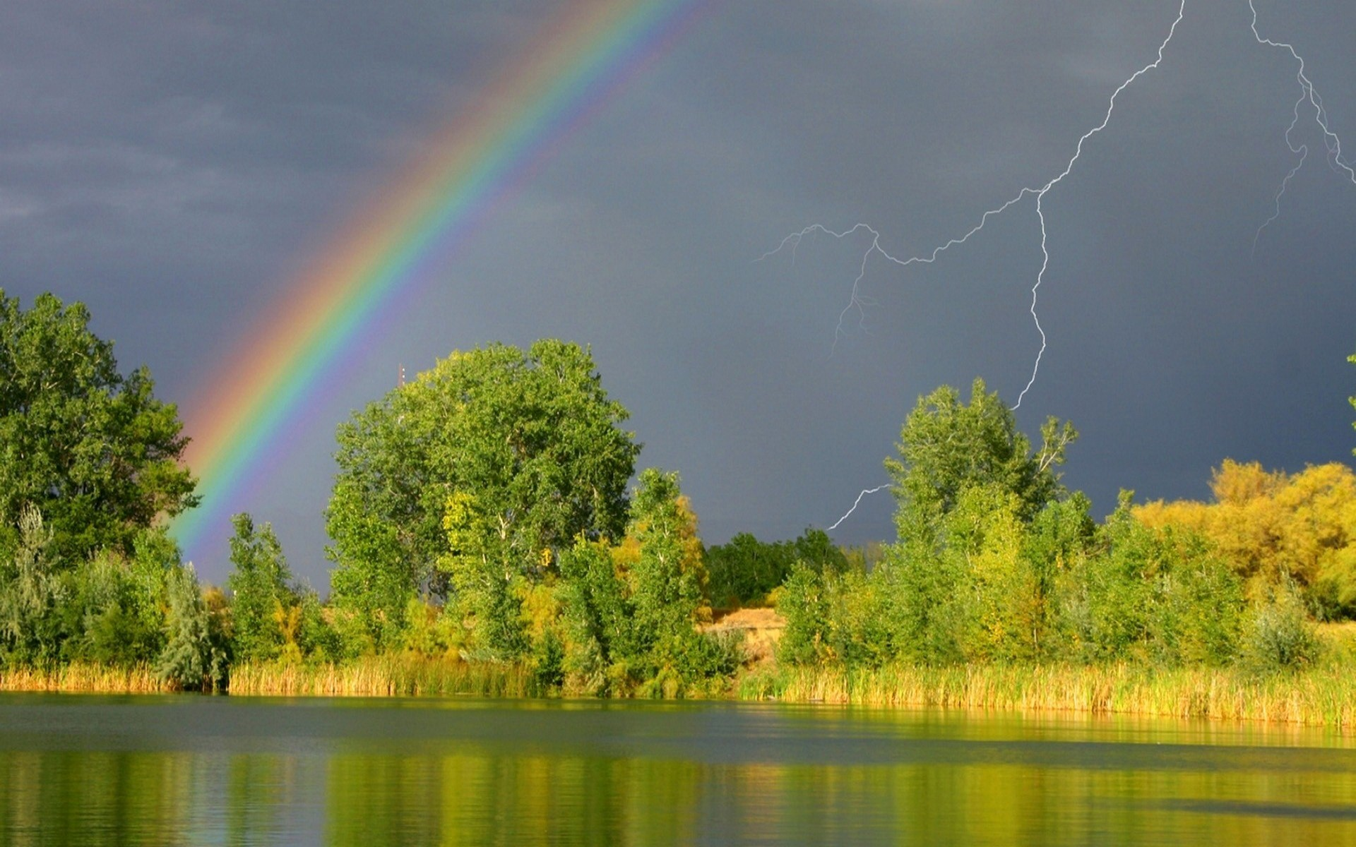
(Zon)licht zien wij als wit licht maar is opgebouwd uit 7 kleuren licht.
In een regenboog ‘breken’ deze kleuren uit elkaar en kan je ze dus wel zien
Als een voorwerp één van deze kleuren absorbeert zien we deze kleur

Slide 3
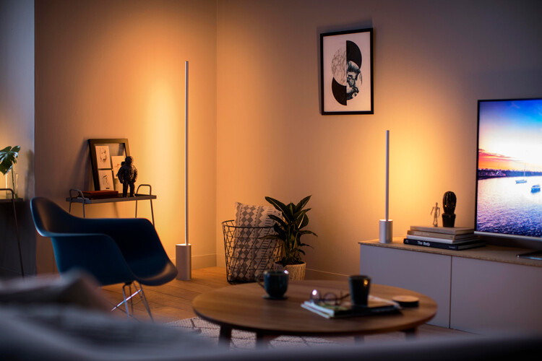
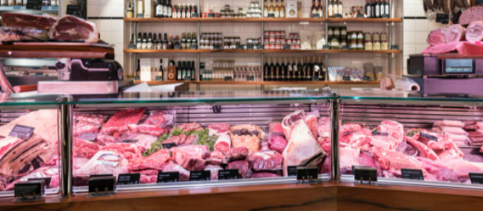
Licht heeft effect op je stemming
Licht heeft effect op uitstraling van producten

Slide 4
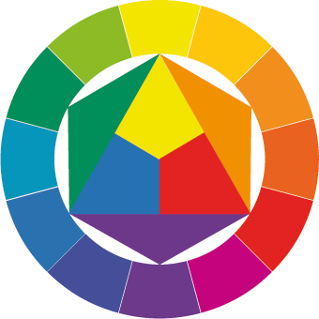
Kleurencirkel
En wat betreft zwart en wit?

Slide 5
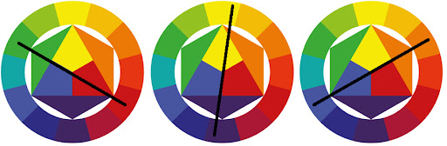
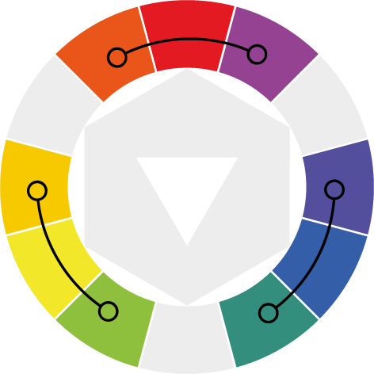
kleurcontrasten
Combinaties van kleuren die je bewust kunt gebruiken in een presentatie
Complementaire kleuren
Harmoniërende kleuren

Slide 6
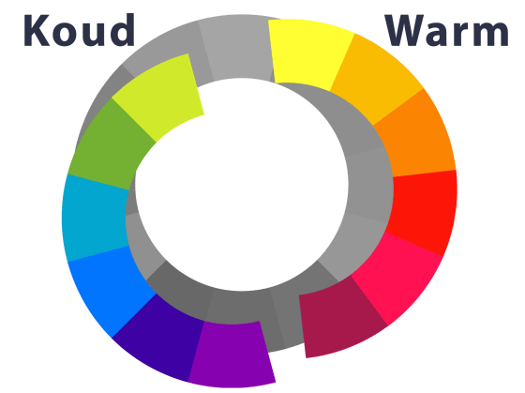
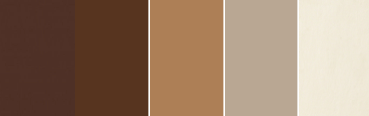
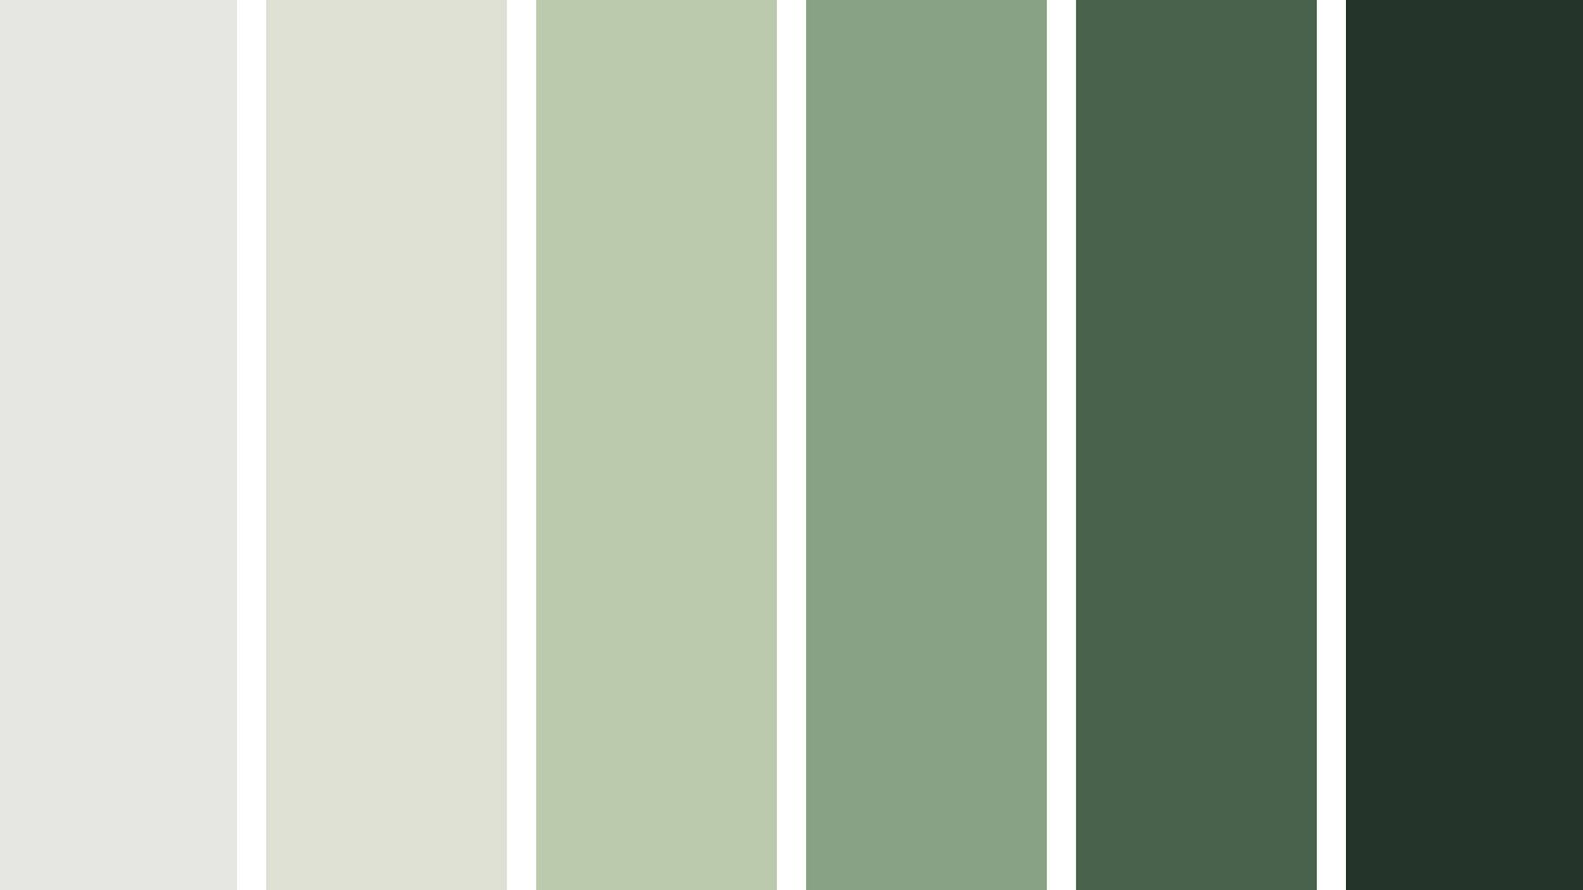
Warme (actief) en koude (passieve) kleuren
Neutrale kleuren

Slide 7
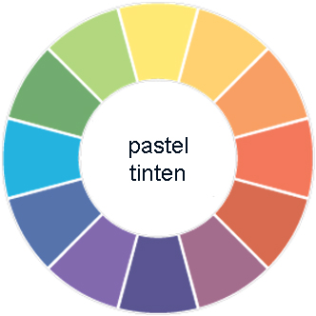
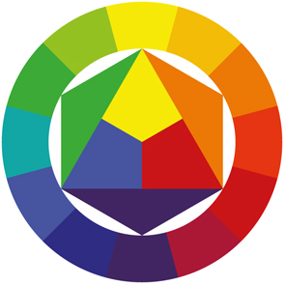
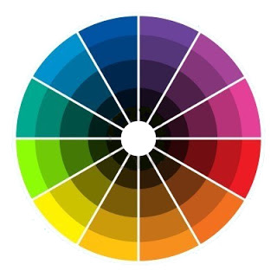
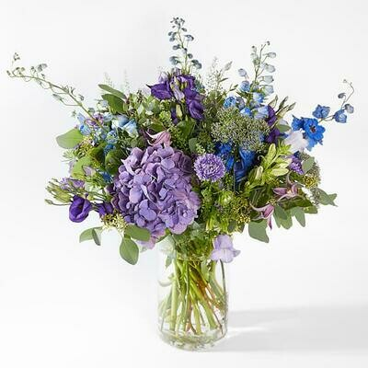

Pasteltinten
(originele kleurencirkel)
Vertroebelde kleuren
Ton-sur-ton

